Slide 1
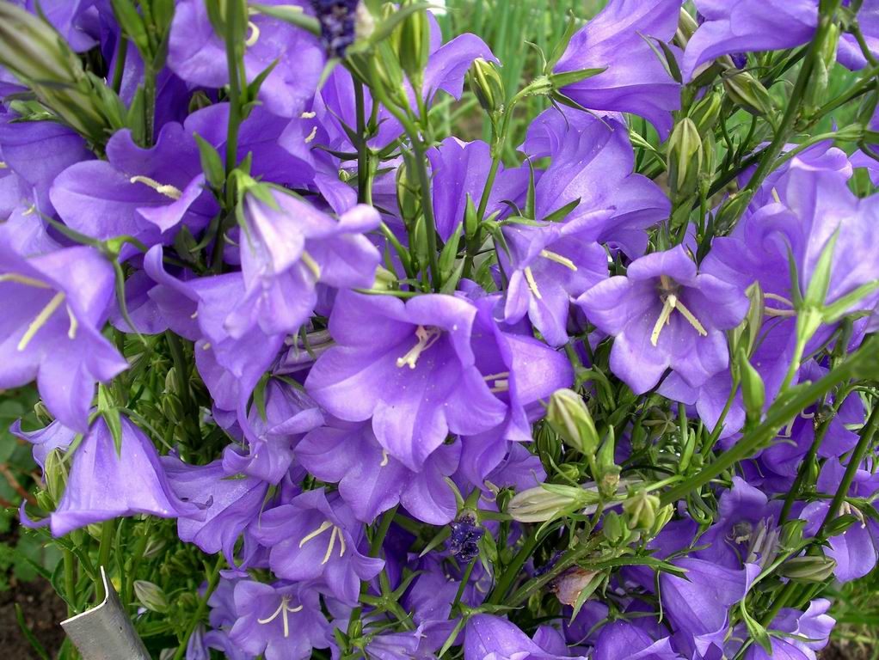
Вихованці «Дзвіночка» для нас сини і дочки. Ми затишок створили їм, «ДЗВОНИКАМ» своїм малим – щоб зростали, щоб міцніли, щоб ніколи не хворіли… І науку здобували,
Труднощі всі подолали.
ДЗВІНОЧОК

Slide 2
Вихователь групи «Дзіночок»
Вихованці “Дзвіночка”
Для нас сини і дочки.
Ми затишок створили їм,
“Дзвоникам” своїм малим -
Щоб зростали, щоб міцніли,
Щоб ніколи не хворіли,
І науку здобували,
Труднощі всі подолали.

Slide 4
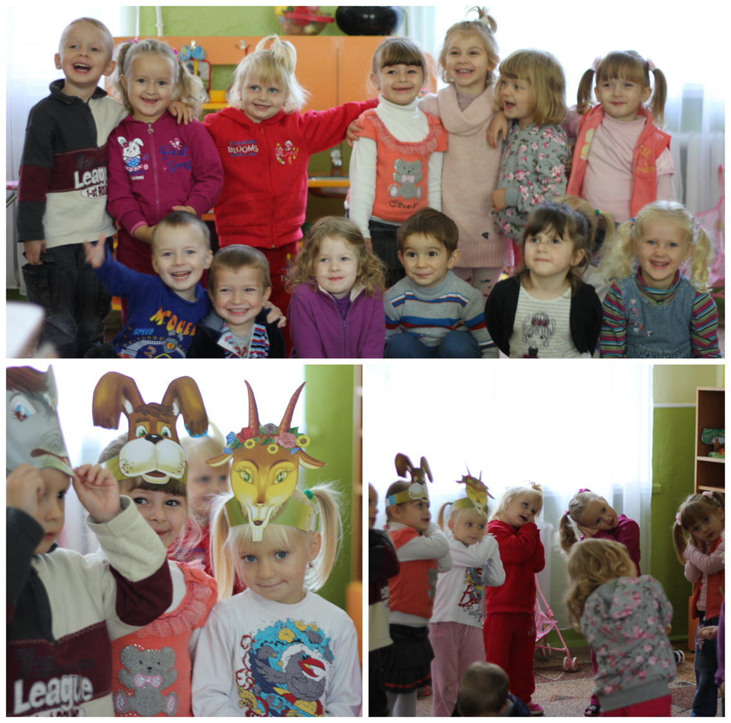
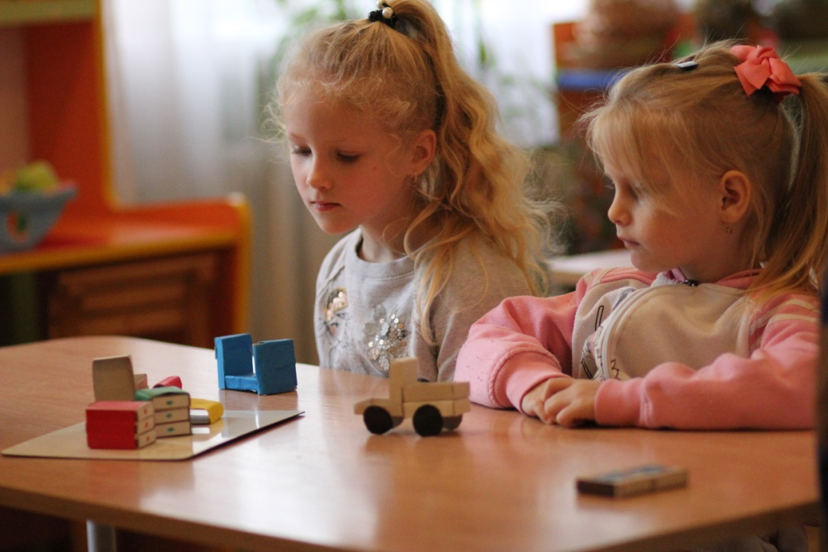
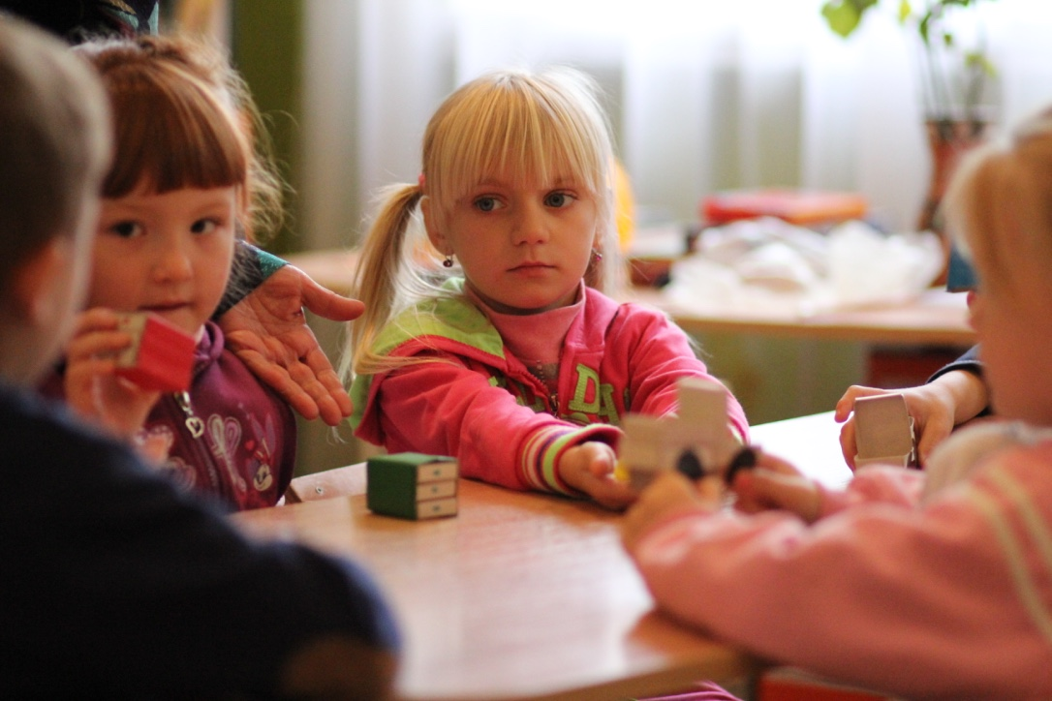
Ми веселі всі малята, Дружні, чемні та завзяті, Різнобарвні, мов дзвіночки, Маєм срібні голосочки, У садочку ми зростаємо, Наче квіти розквітаємо!

Slide 5
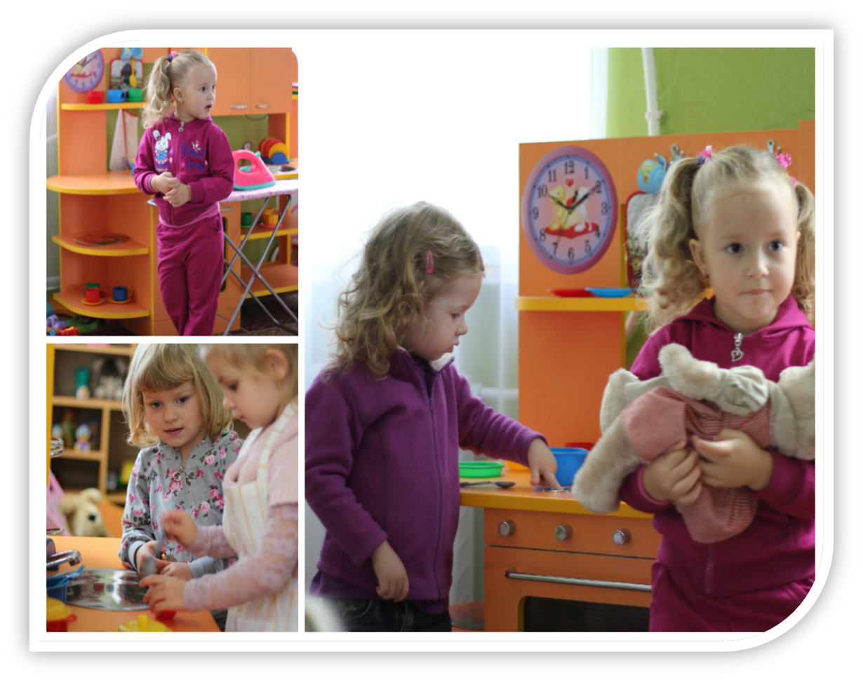
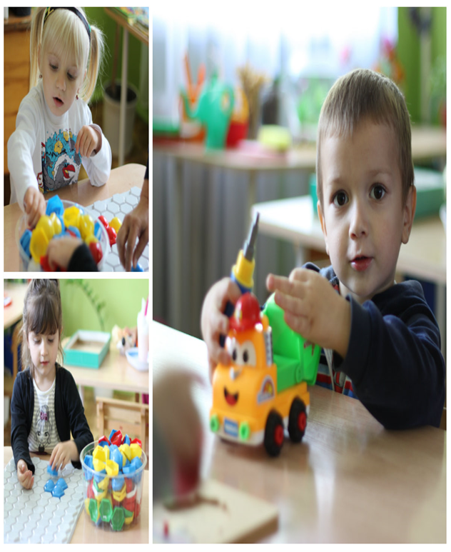
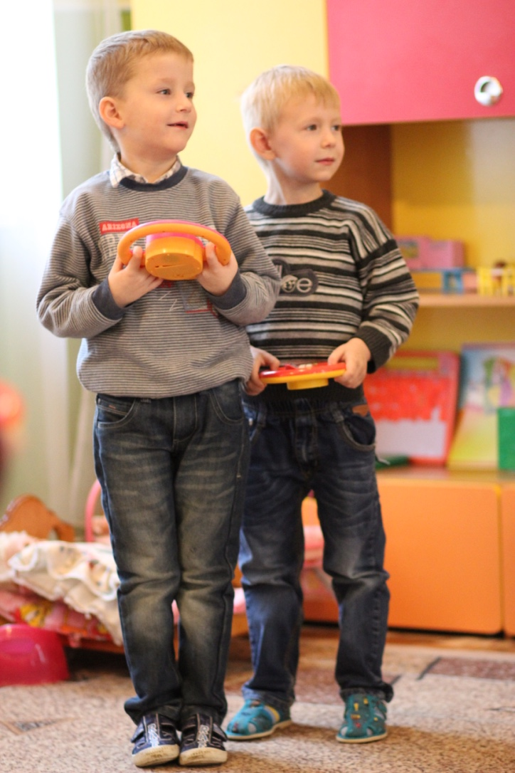
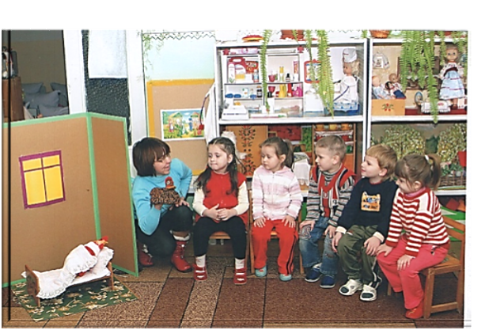
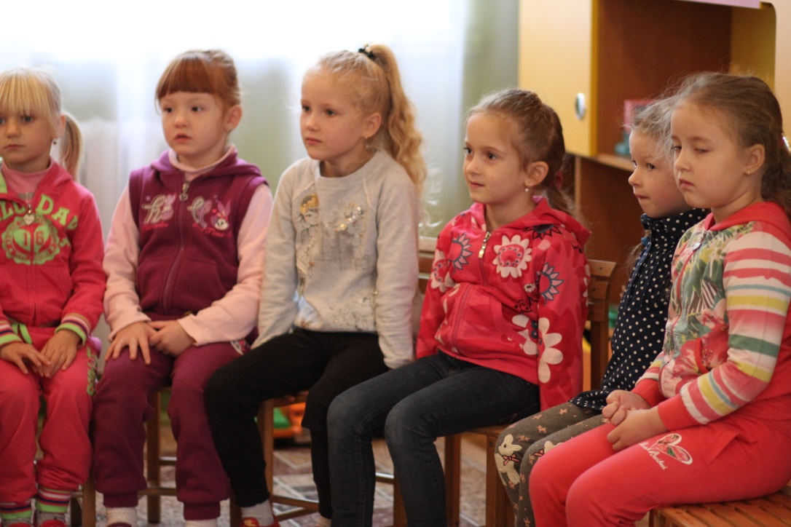
Ми щоранку поспішаєм у садок
Тут чекають гарні ігри на діток!
І усмішки, і заняття, і казки
Швидко-швидко в дім чудовий, малюки!

Slide 6
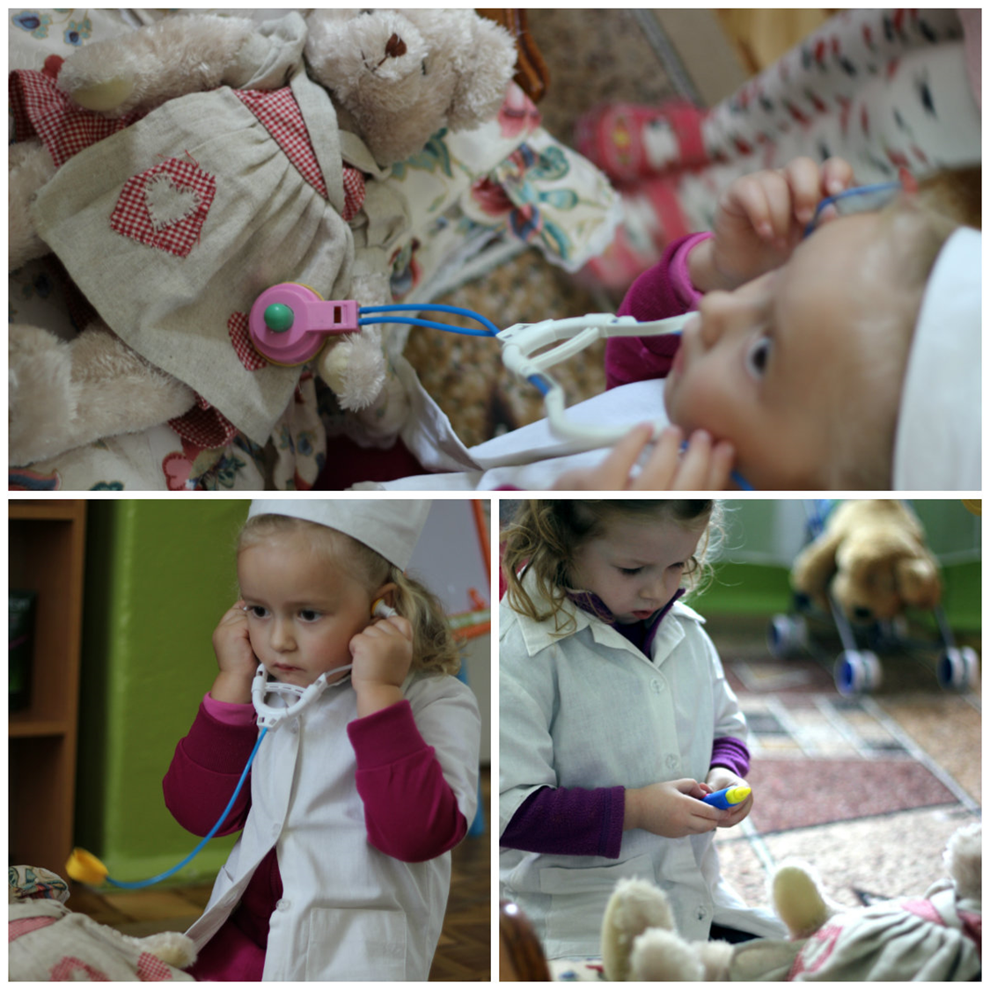
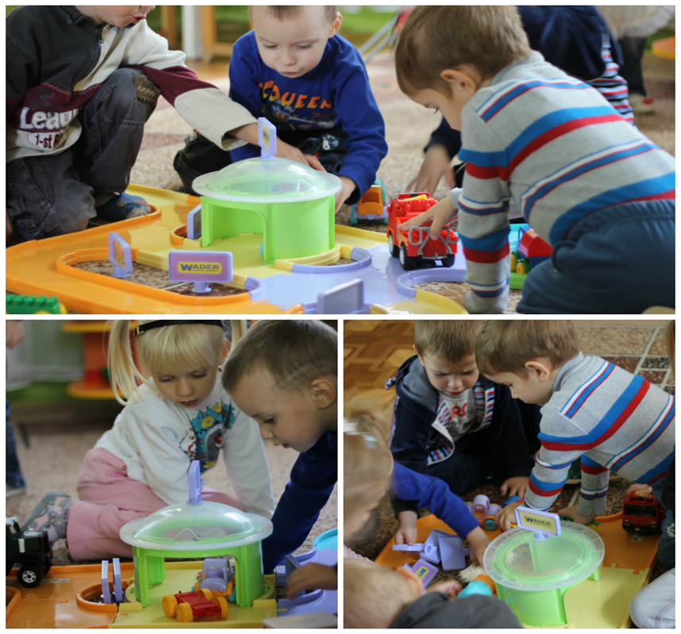
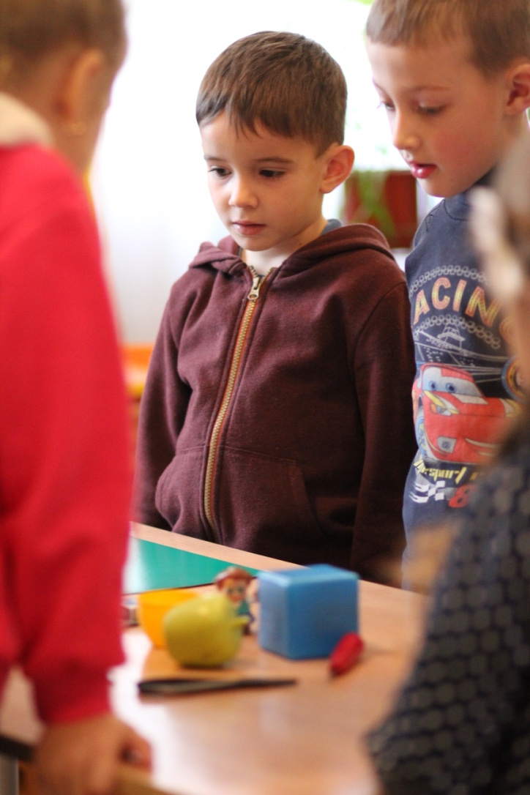
В групу «Дзвіночок»
Ми радісно прийшли,
Справ тут багато
Цікавих знайшли!

Slide 7
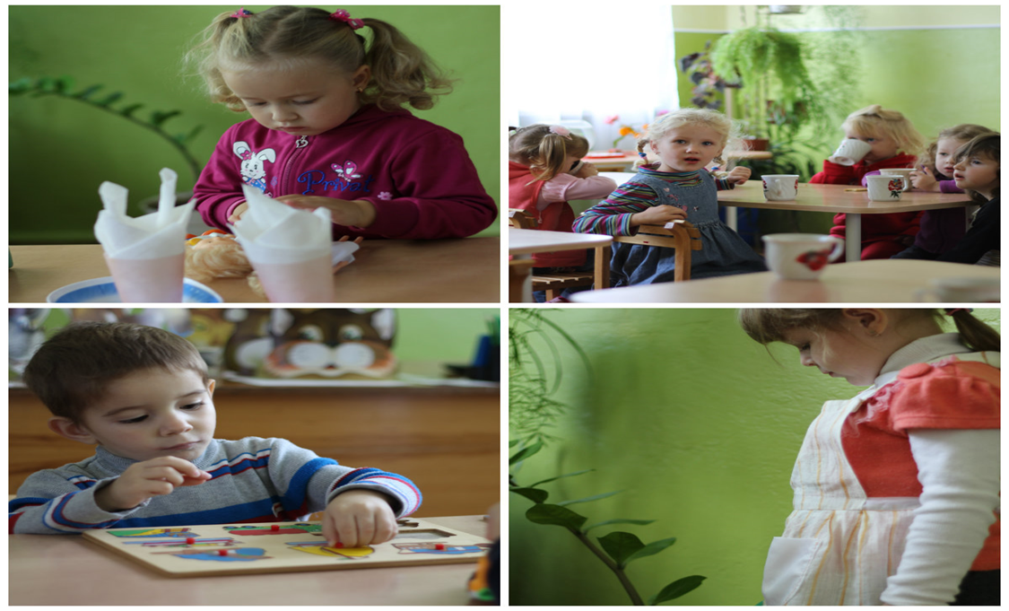
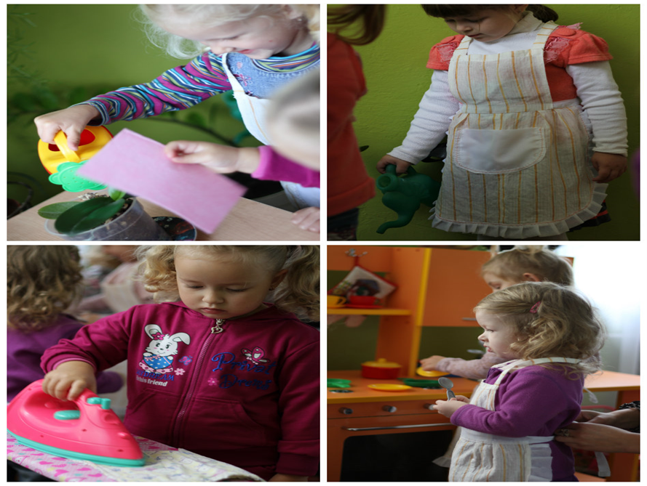
У руці тримати ложку нас навчать,
Вальс і польку танцювать.
Причесатись і вдягнути чобітки,
І дружити, й працювати залюбки!

Slide 8
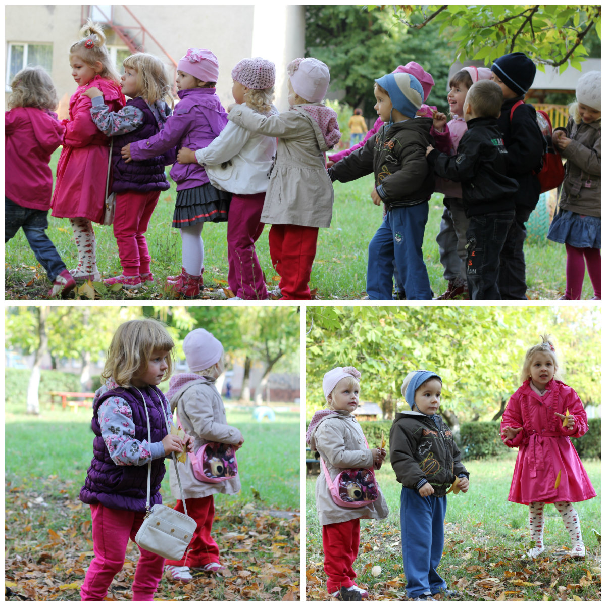
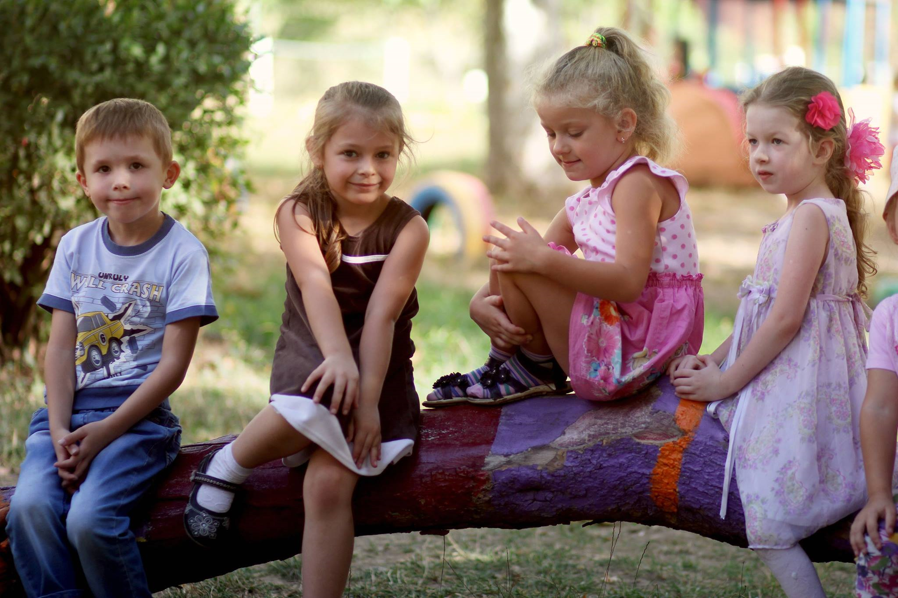
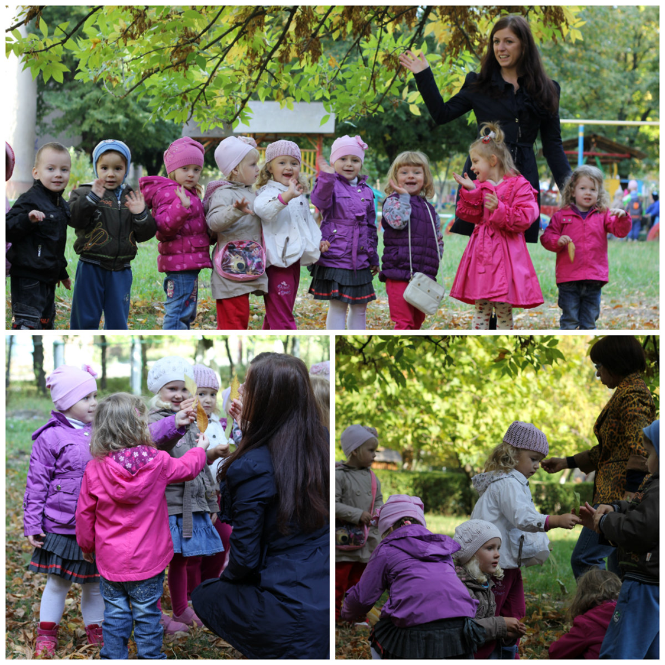
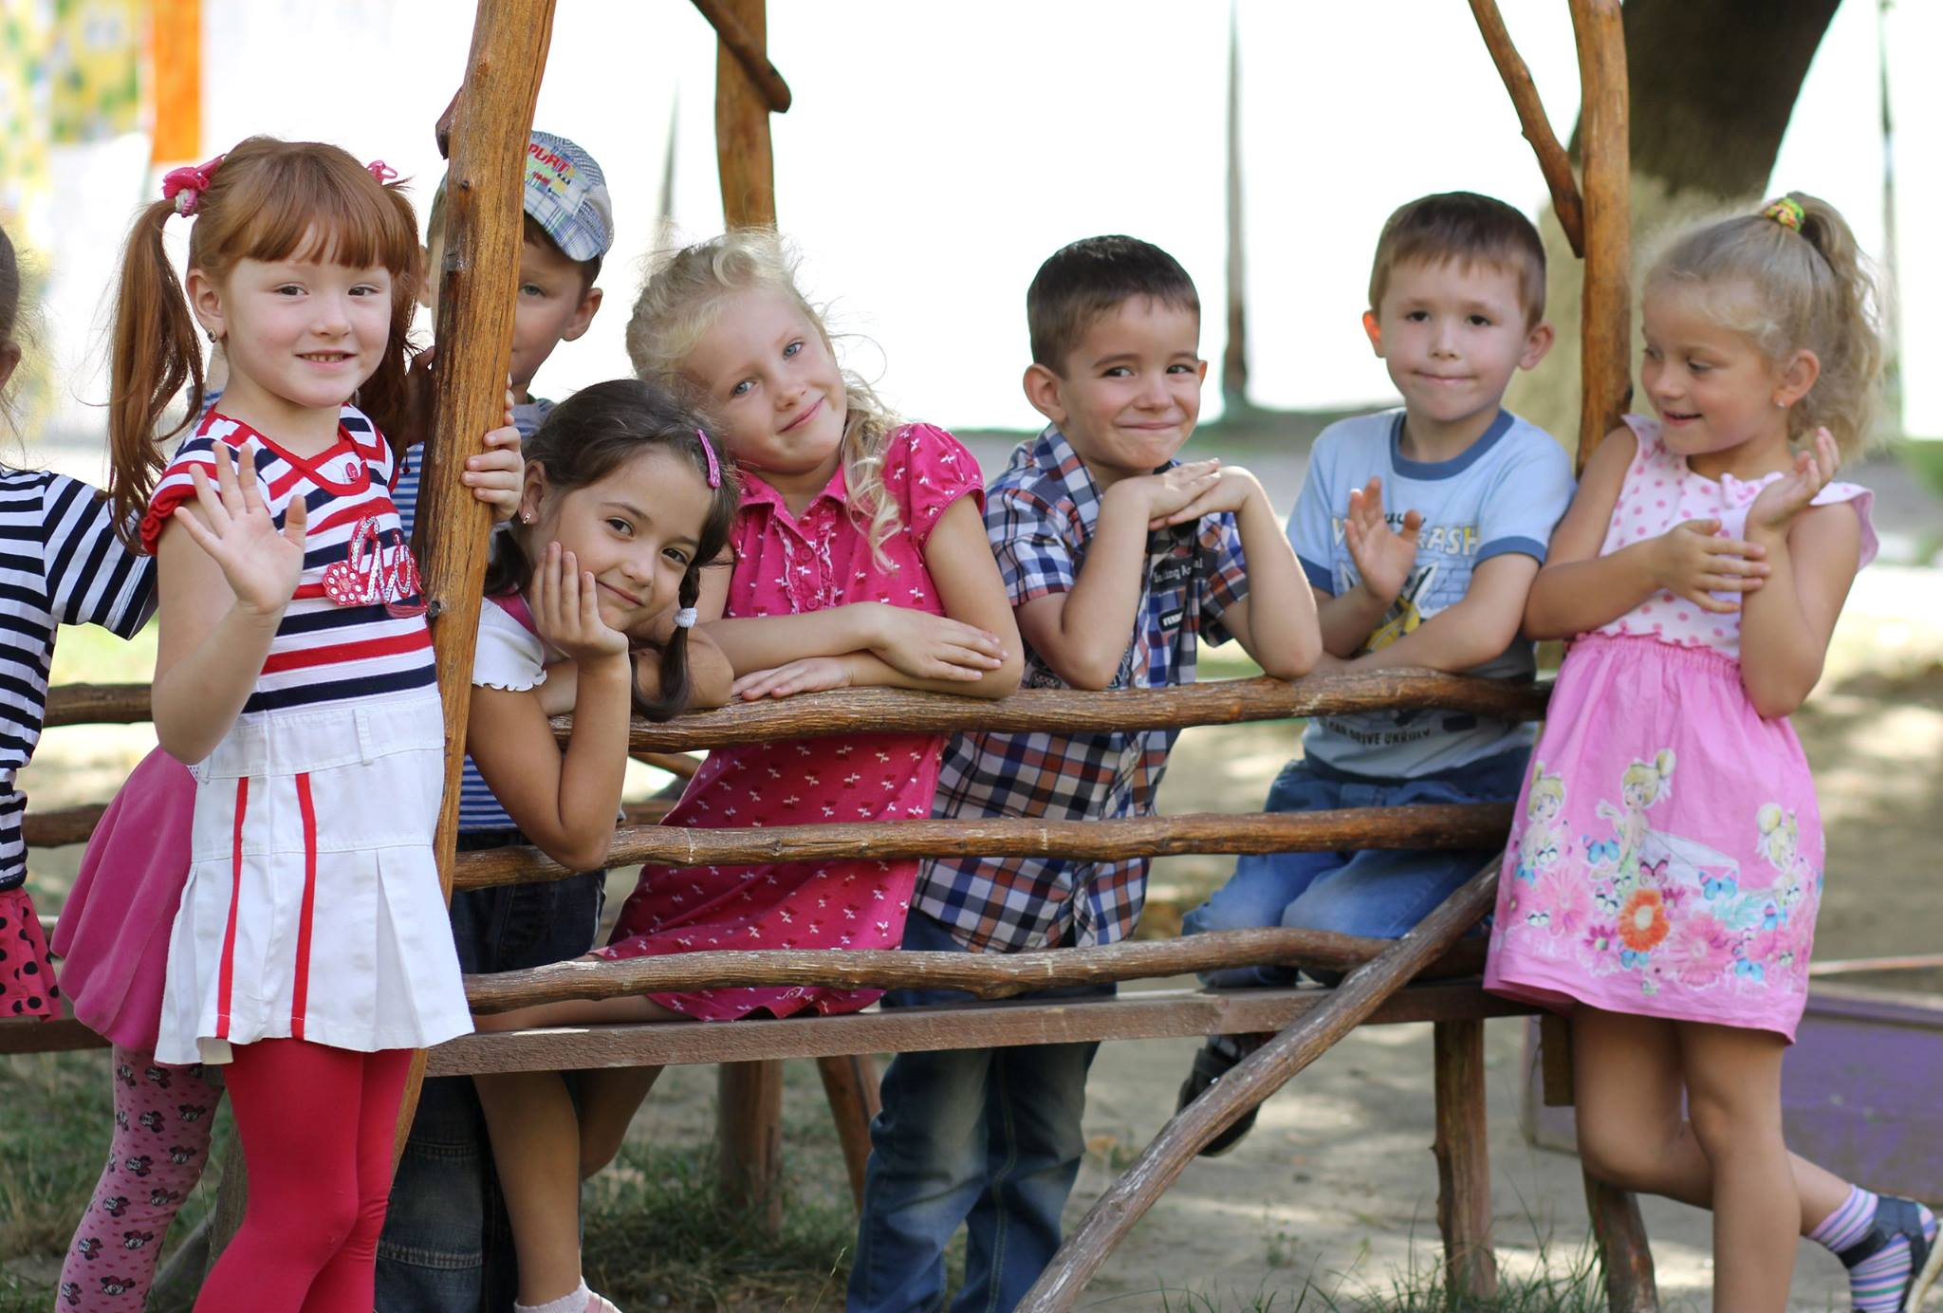
Ми веселі малюки,
Любим слухати казки,
Радісно гуляти,
Бігати й стрибати!

Slide 9
ДЯКУЄМО ЗА УВАГУ!!!

